Slide 1






Slide 2






Viết đúng chữ viết hoa S cỡ nhỏ
Viết đúng từ ngữ và câu ứng dụng có chữ viết hoa S

Slide 3


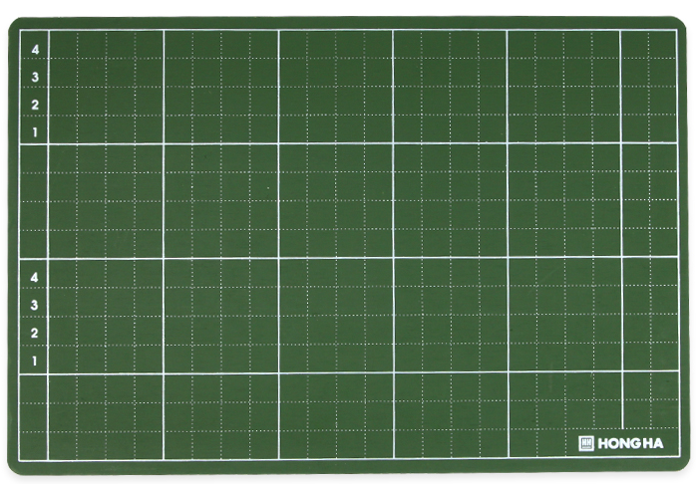
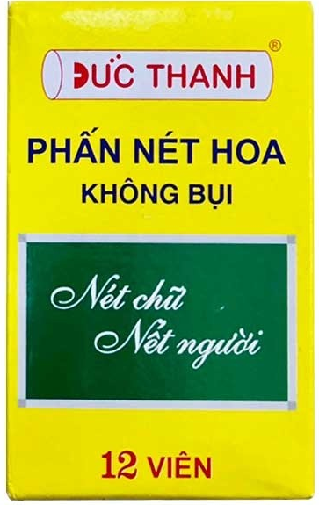
Bảng con
Phấn
Vở tập viết

Slide 4


Slide 5
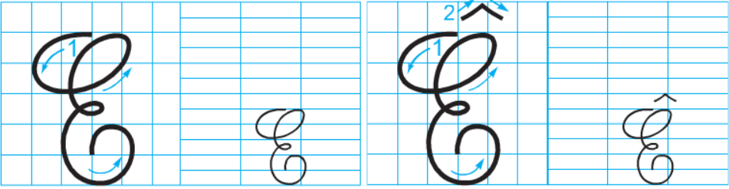
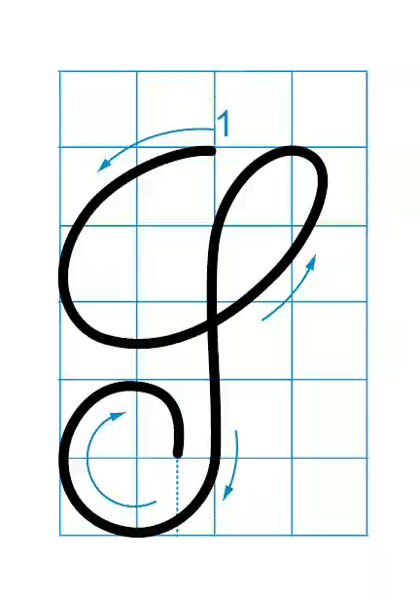

Quan sát video, nêu quy trình viết chữ hoa S

Slide 6
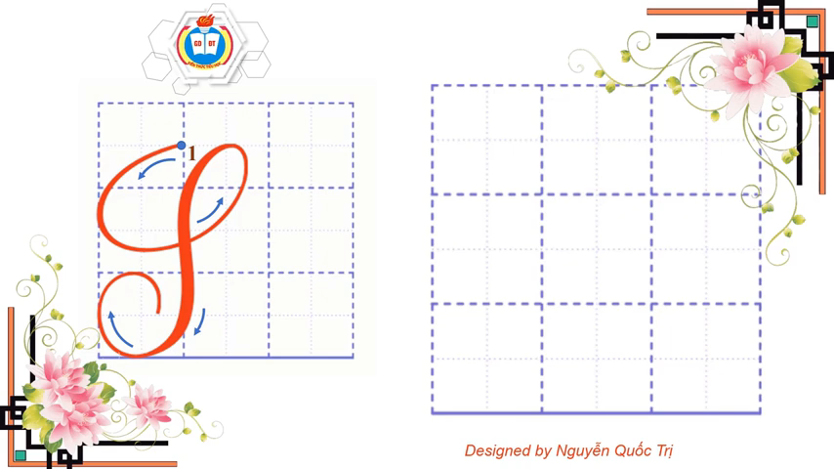
Quan sát video, nêu quy trình viết chữ hoa S cỡ nhỡ

Slide 7



Viết chữ hoa vào bảng con.
Bảng con
Phấn

Slide 8



Slide 9

1. Viết chữ hoa:
S
S

Slide 10
3. Viết câu:
Suối chảy róc rách qua khe đá.

Slide 11


Câu ứng dụng:
Những chữ nào cao 2,5 li?
Chữ S, h, y,k cao 2,5 li

Slide 12
Câu ứng dụng:
Những chữ nào cao 2 li?
Chữ đ, q cao 2 li

Slide 13
Câu ứng dụng:
Những chữ nào cao 1,25 li?
Chữ r cao 1,5 li

Slide 14
Câu ứng dụng:
Những chữ nào cao 1 li?
Chữ ô, u, a, o, e, c
cao 1 ô li

Slide 15


Viết câu ứng dụng vào vở Tập viết:

Slide 16



Slide 17



